Slide 1
Vocabulario Capítulo 1B

Slide 2
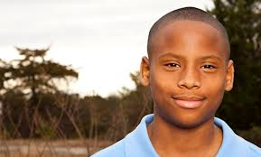
el/la chico(a)

Slide 3
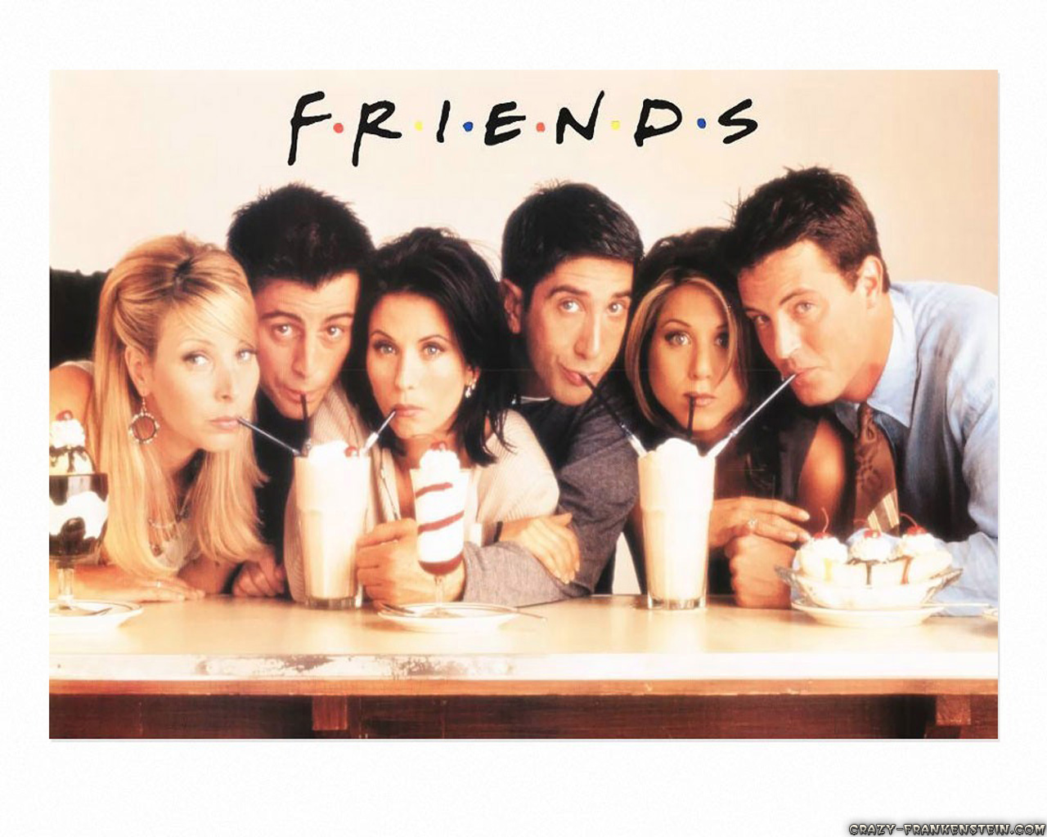
el/la amigo(a)

Slide 4
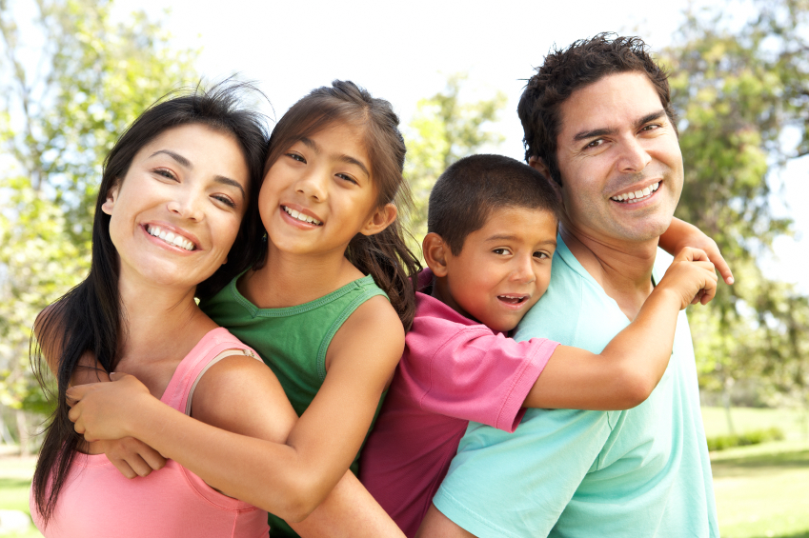
la familia

Slide 5
¿Cómo eres tú?

Slide 6
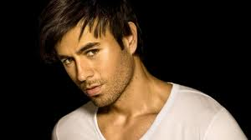
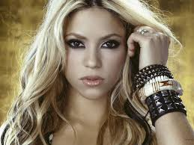
guapo
guapa

Slide 7
bonito(a)

Slide 8
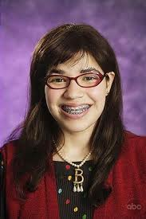
feo(a)

Slide 9
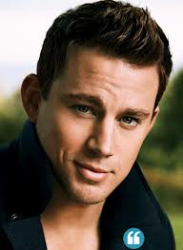
morena
moreno

Slide 10
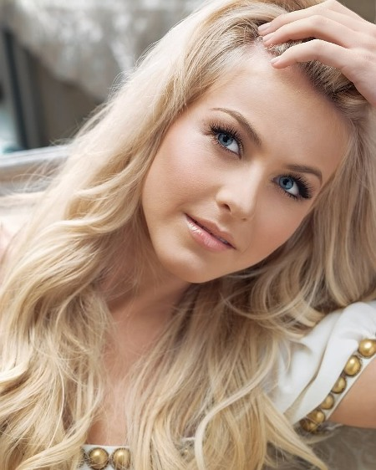
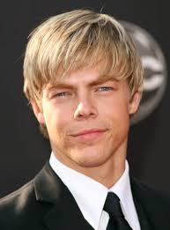
rubia
rubio

Slide 11
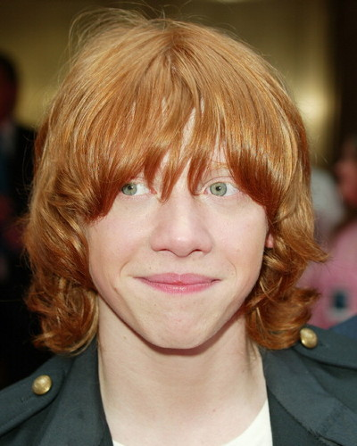
pelirroja
pelirrojo

Slide 12
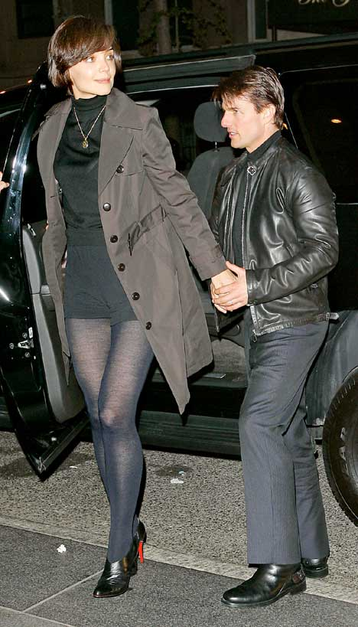
alta
bajo

Slide 13
bueno(a)

Slide 14
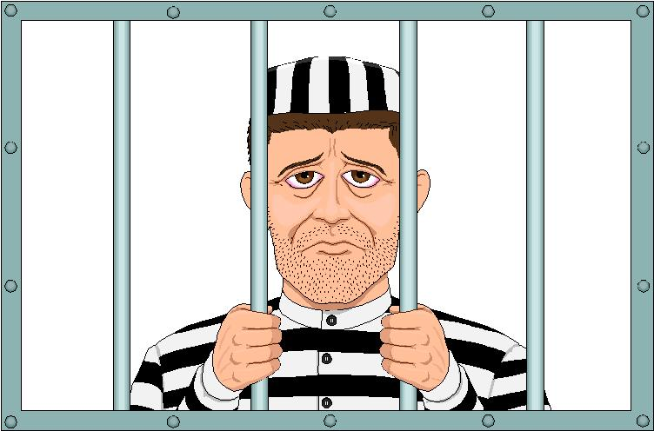
malo(a)

Slide 15
artístico(a)

Slide 16
*deportista

Slide 17
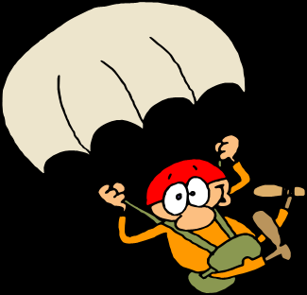
atrevido(a)

Slide 18
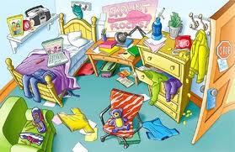
desordenado(a)

Slide 19
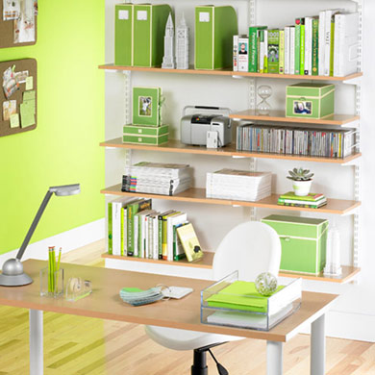
ordenado(a)

Slide 20
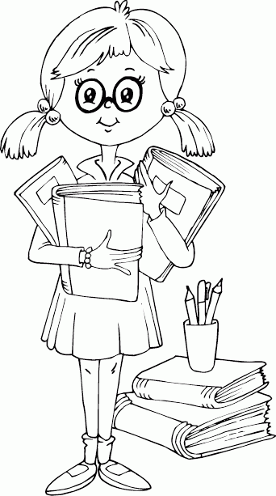
estudioso(a)

Slide 21
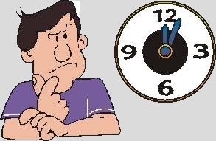
* impaciente

Slide 22
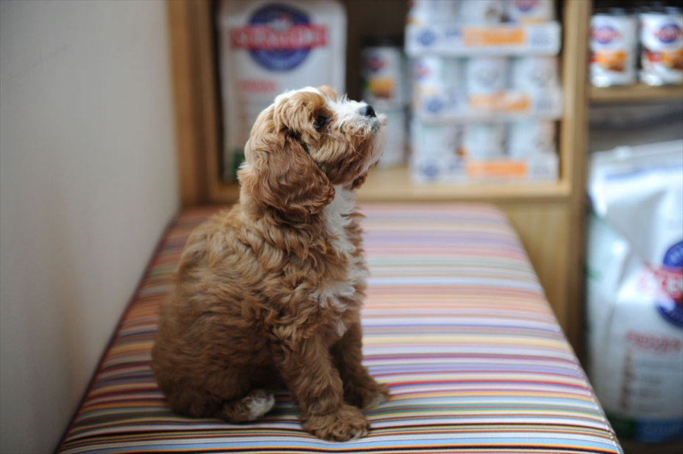
*paciente

Slide 23
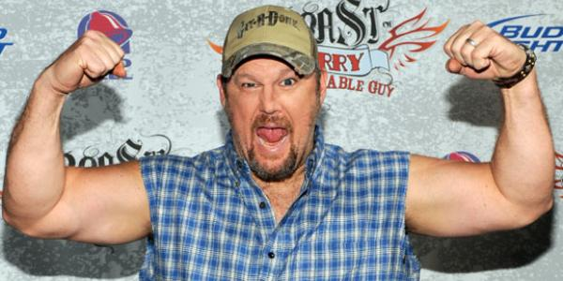
gracioso(a)

Slide 24
serio(a)

Slide 25
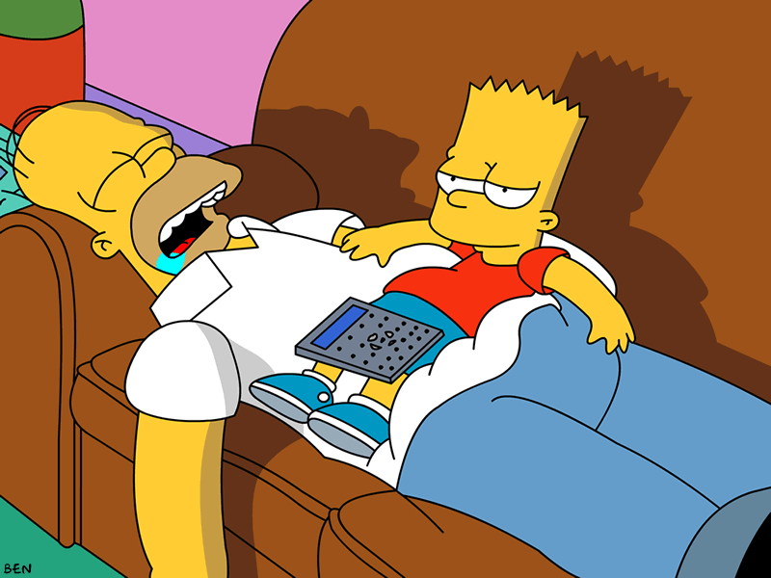
perezoso(a)

Slide 26
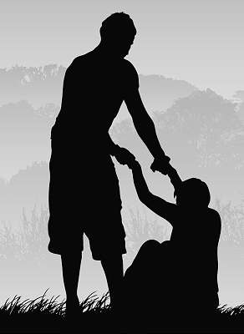
simpático(a)

Slide 27
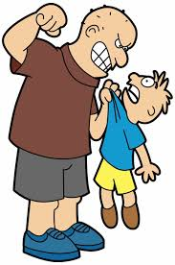
antipático(a)

Slide 28
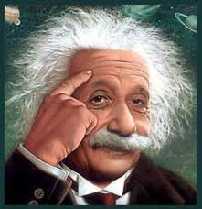
*inteligente

Slide 29
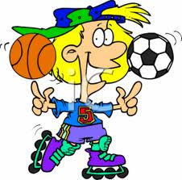
talentoso(a)

Slide 30
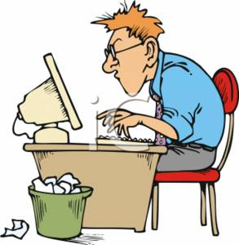
*trabajador(a)

Slide 31
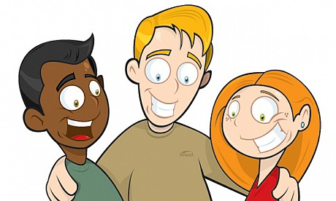
*sociable

Slide 32
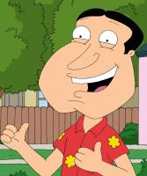
yo

Slide 33
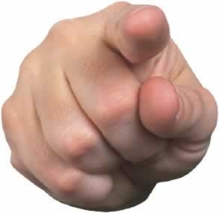
tú

Slide 34
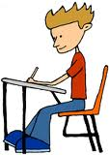
él

Slide 35
ella

Slide 36
¿Cómo es él?
¿Cómo es ella?

Slide 37
¿Cómo eres tú?

